Slide 1
微信小程序-组件
码拉松组--| 温方伟 | 陈飞波 | 赵勇| 朱永彪| 包放 |

Slide 2
一，微信小程序开发-简要回顾

Slide 3
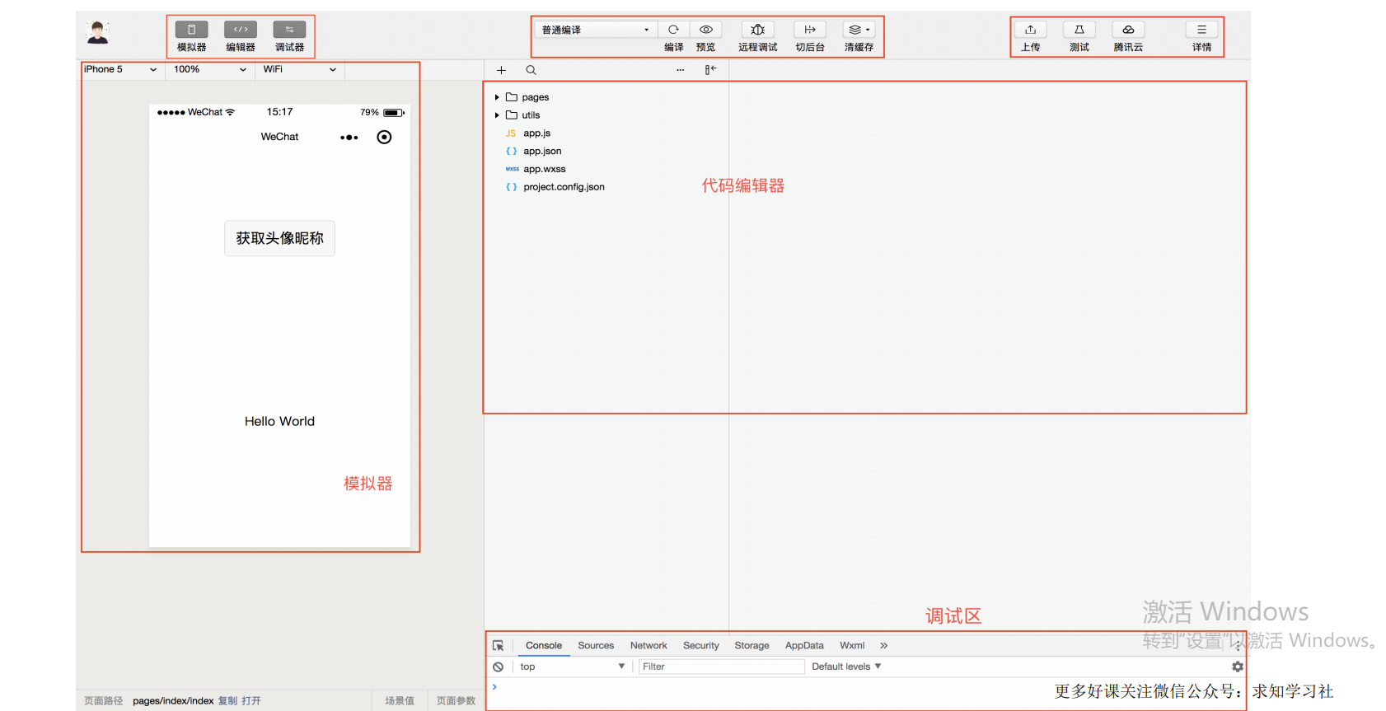
微信小程序开发-开发工具

Slide 4
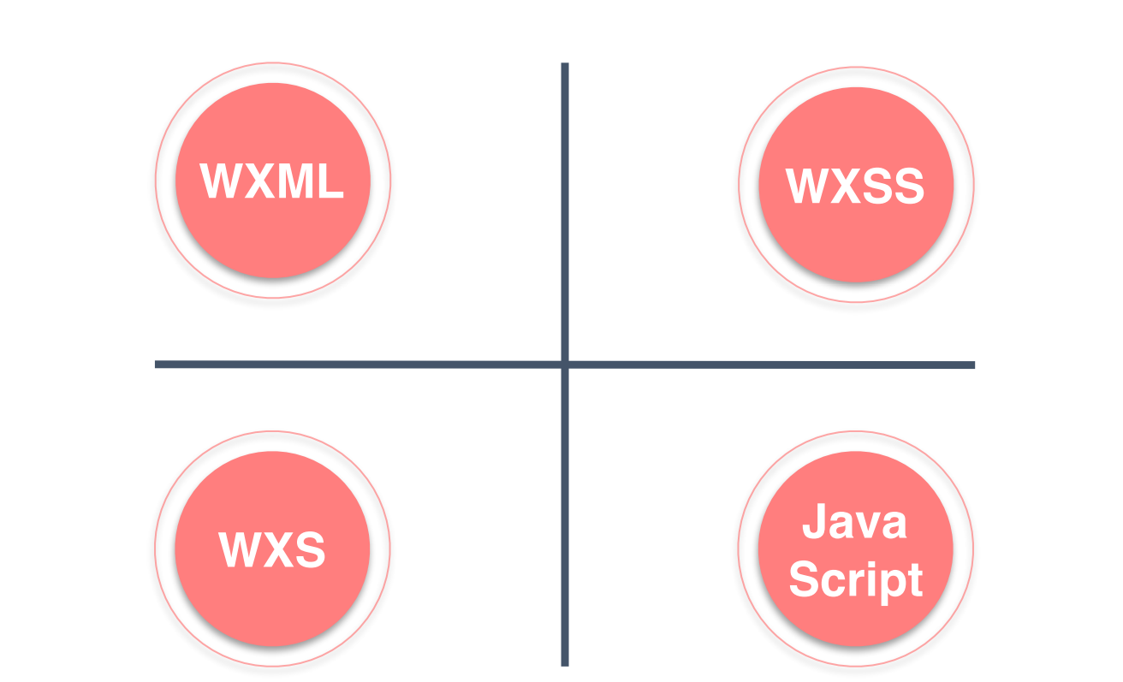
微信小程序开发-框架

Slide 5
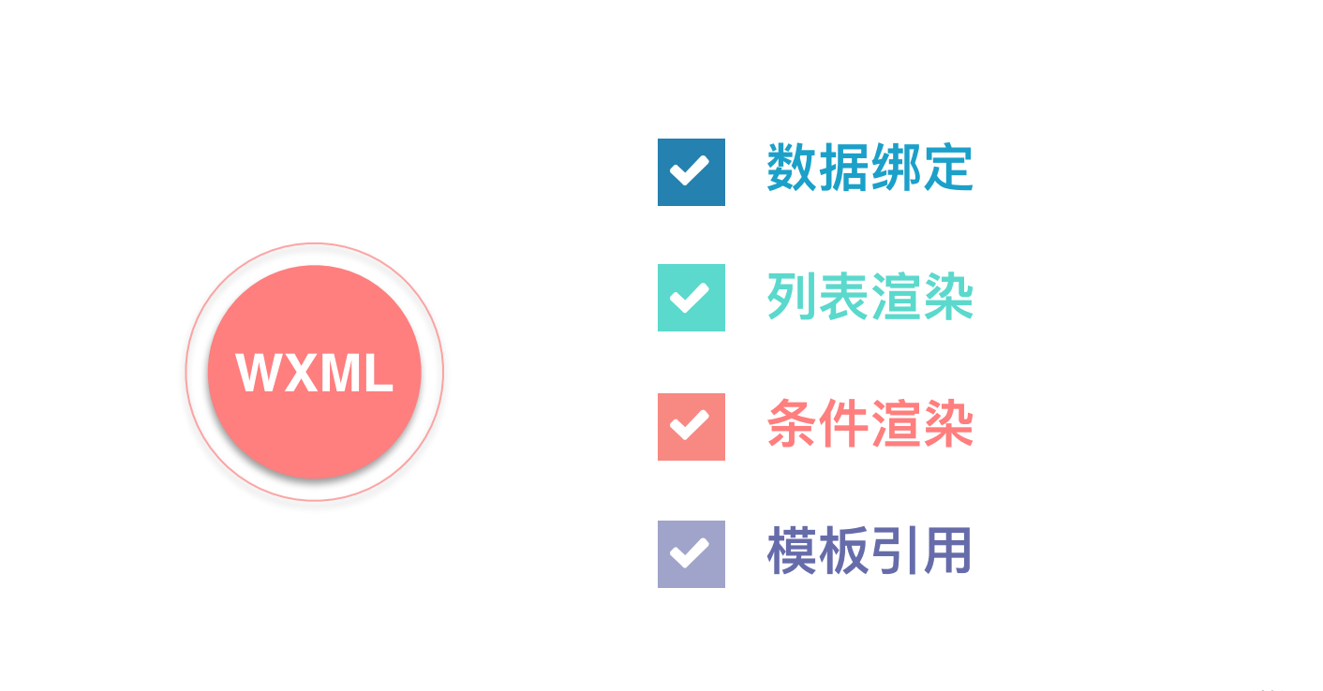
微信小程序开发框架-WXML

Slide 6
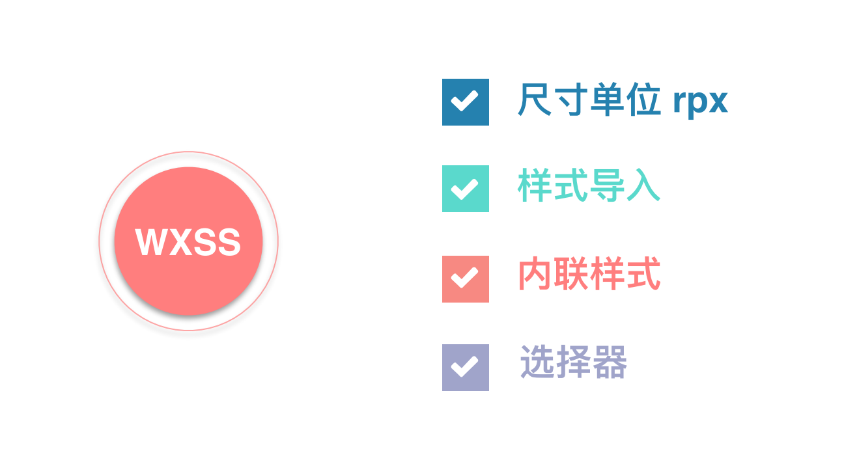
微信小程序开发框架-WXSS

Slide 7
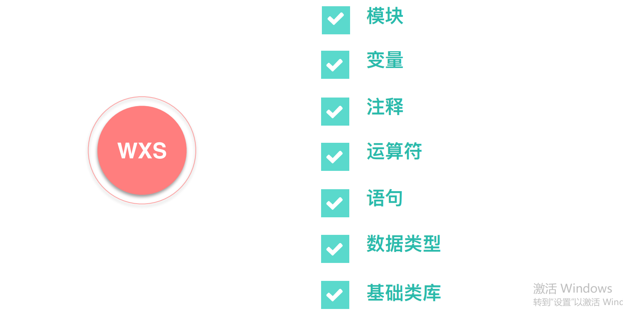
微信小程序开发框架-WXS

Slide 8
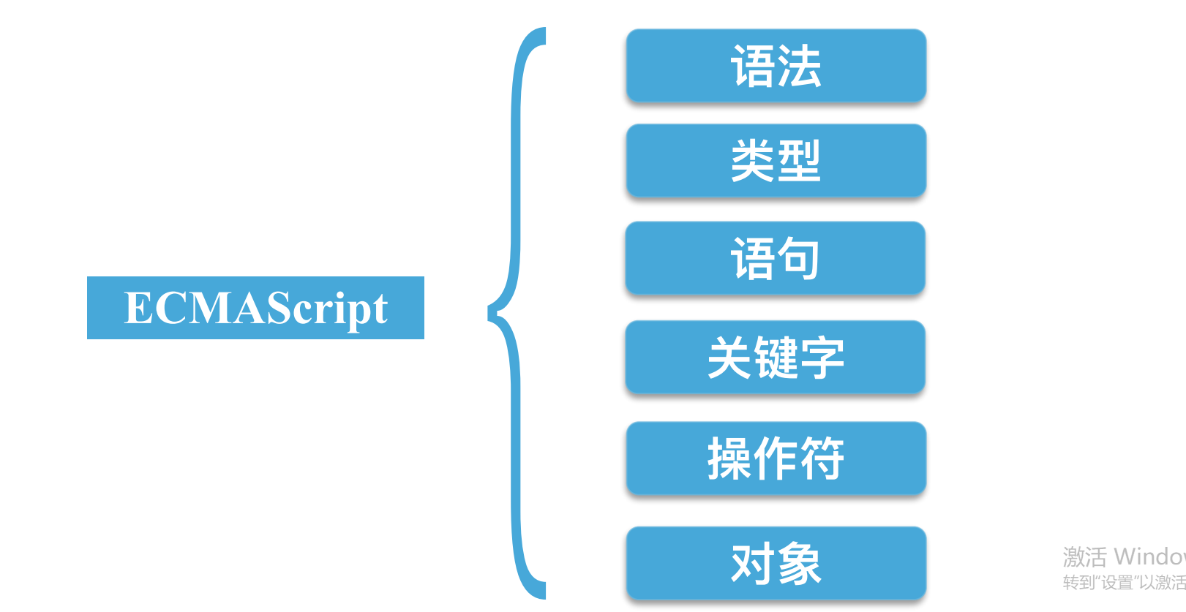
微信小程序开发框架-JavaScript

Slide 9
二，微信小程序开发-组件

Slide 10
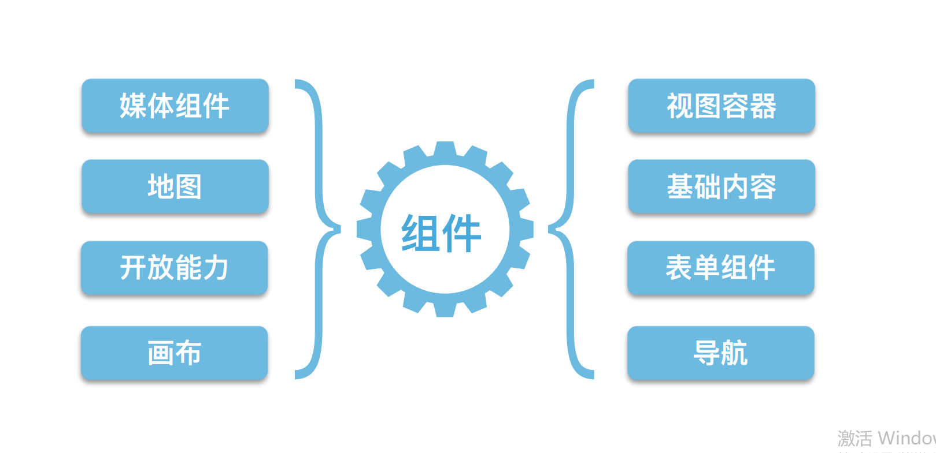
微信小程序开发框架-组件

Slide 11
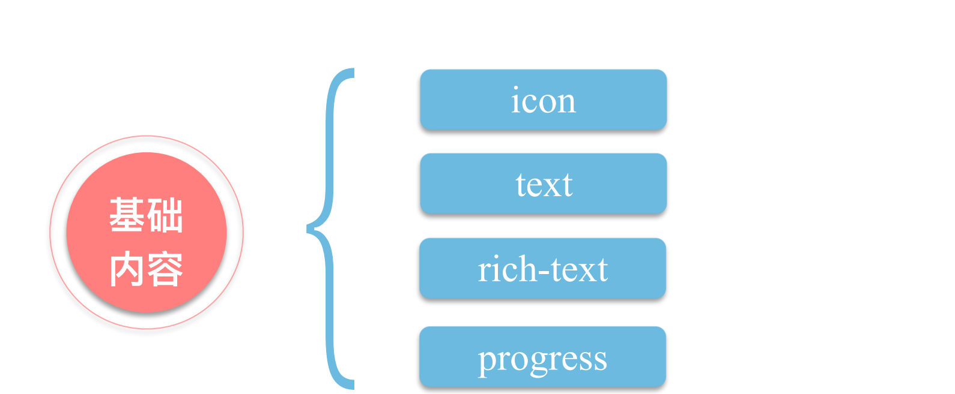
组件-基础内容

Slide 12
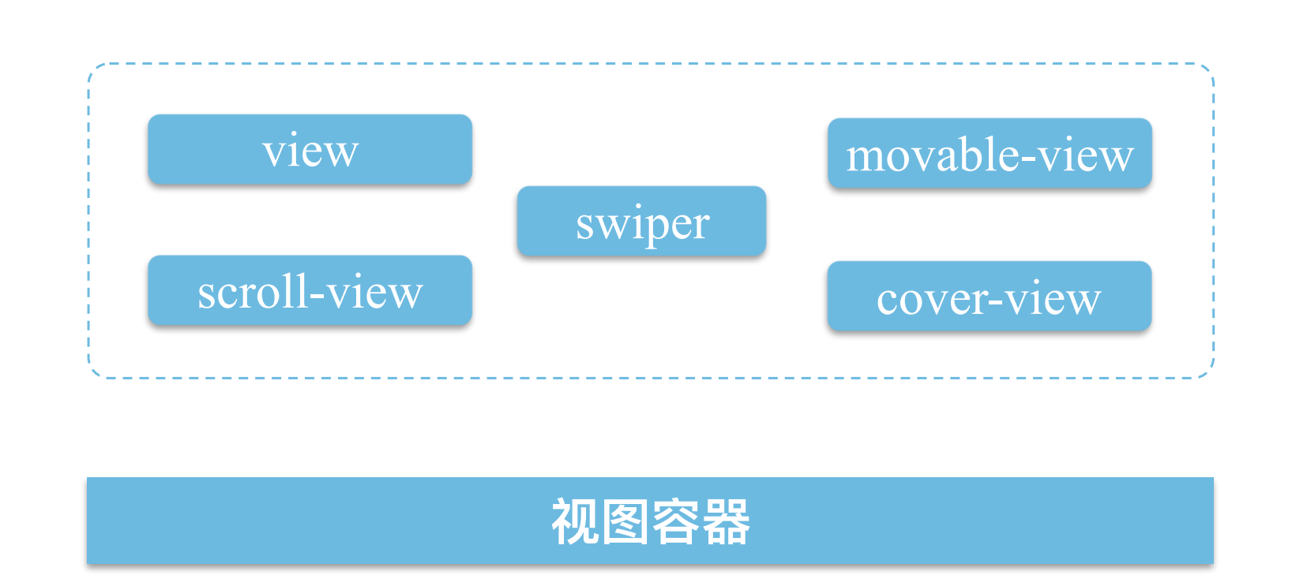
组件-视图容器

Slide 13
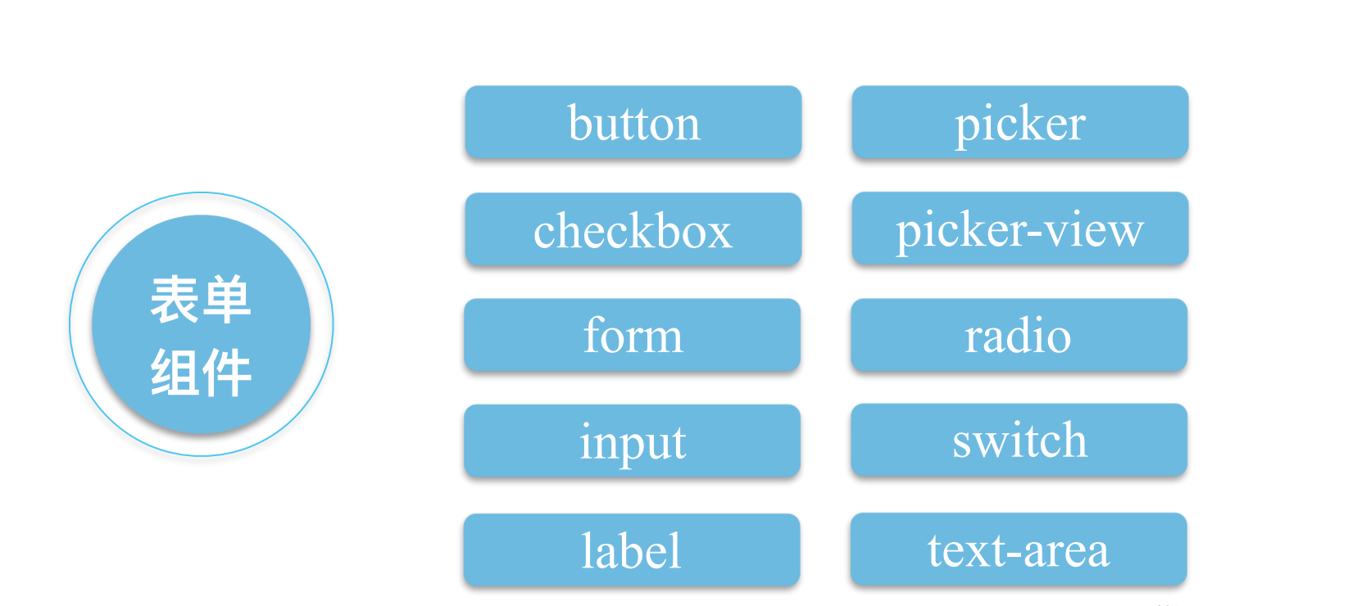
组件-表单组件

Slide 14

组件-导航组件

Slide 15
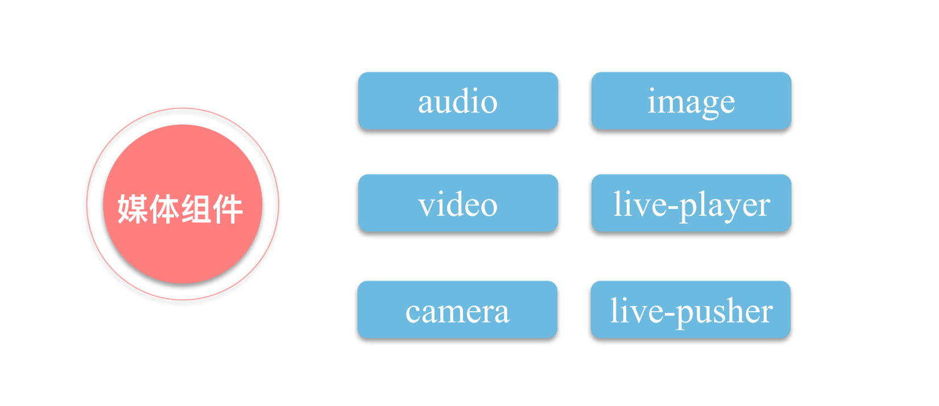
组件-媒体组件

Slide 16
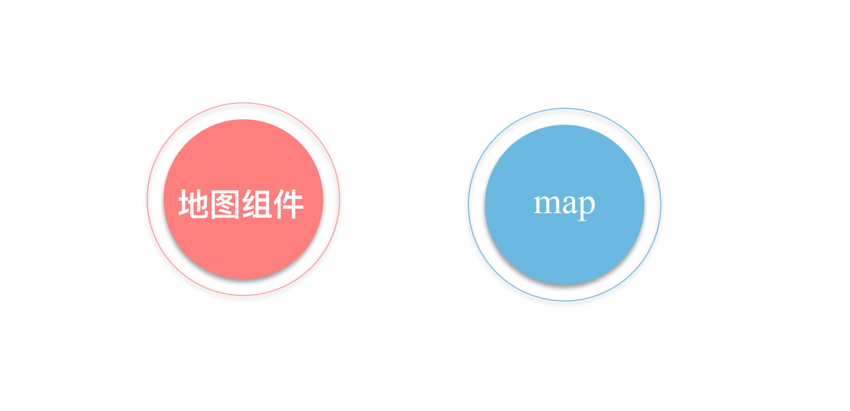
组件-地图组件

Slide 17

组件-画布组件

Slide 18
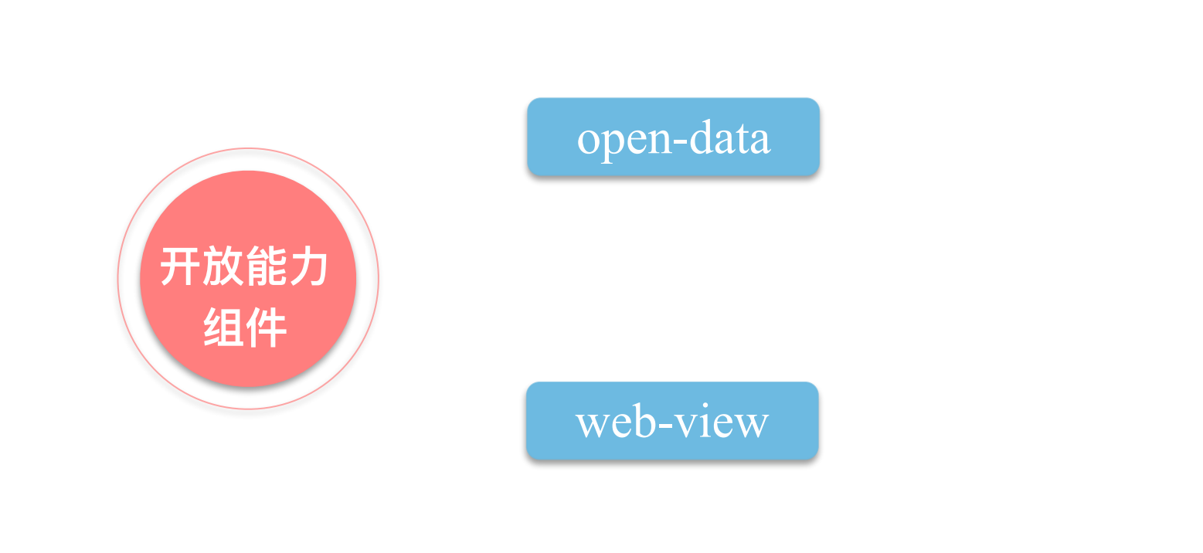
组件-开发能力组件

Slide 19

组件-自定义组件

Slide 20
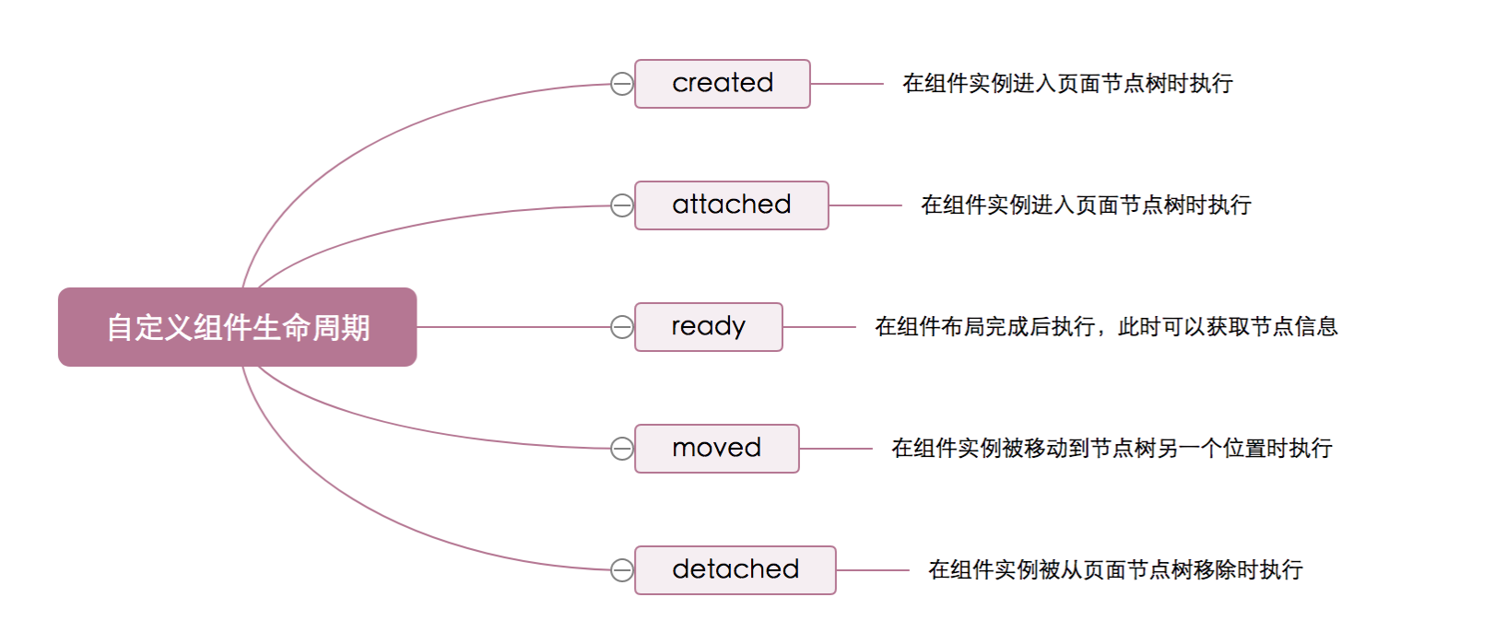
组件-自定义组件

Slide 21
THANKS！

